Slide 1
格式化输入输出

Slide 2
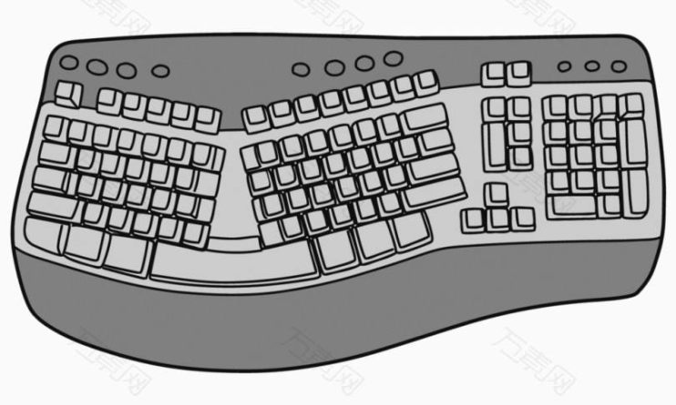
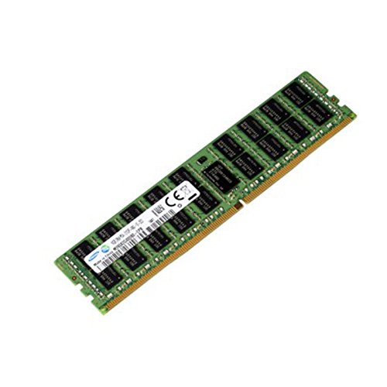

流输入与输出
cin >> a >> b >> c...;
cout << a << b << c...;
<< 和 >> 表示数据的流向
Notes:
定义不同于声明，定义就分配内存空间，声明不分配

Slide 3
控制符 | 功能
endl | 输出一个新行符，并清空流
dec | 用十进制表示法输入或输出数值
hex | 用十六进制表示法输入或输出数值
oct | 用八进制表示法输入或输出数值
setfill ( char c ) | 设置填充符c
setprecision ( int n ) | 设置浮点数输出精度(包括小数点)
setw ( int n ) | 设置输出宽度

Slide 4
浮点数保留n位小数输出
cout<<fixed<<setprecision(小数位数)<<浮点数<<...;
如果位数不足，末尾补0。四舍五入得到最后一位。
cout << fixed << setprecision(2) << 1.005;
//输出1.01
cout << fixed << setprecision(3) << 1.1;
//输出1.100

Slide 5
格式化输入:scanf
scanf(格式控制字符串，变量1地址，变量2地址...)
格式控制符对应后面的变量地址
int a, b;
scanf("%d %d", &a, &b);
注意：传入的是变量地址，变量前要有&，表示取地址
Notes:
练习：输入3个整数

Slide 6
格式化输出:printf
printf(格式控制字符串，表达式1，表达式2...)
格式控制字符串中的普通字符会保留，格式控制符会被后面对应的参数替代，构成字符串。
int a=1, b=2, c=3;
printf("%d+%d=%d", a, b, c);
//输出：1+2=3
注：换行符为'\n'，例"123\n456\n789"

Slide 7
格式符 | 说 明
%d、%ld | 用于输入十进制整数
%u | 以无符号十进制形式输入十进制整数
%o(字母) | 用于输入八进制整数
%x,%X | 用于输入十六进制整数
%c | 用于输入单个字符
%s | 用于输入字符串（非空格开始，空格结束，字符串变量以'\0'结尾）
%f、%lf、%.3lf | 用于输入实数（小数或指数均可）
%p | 用于输入指针（地址）
* | 表示对应输入量不赋给一个变量

Slide 8
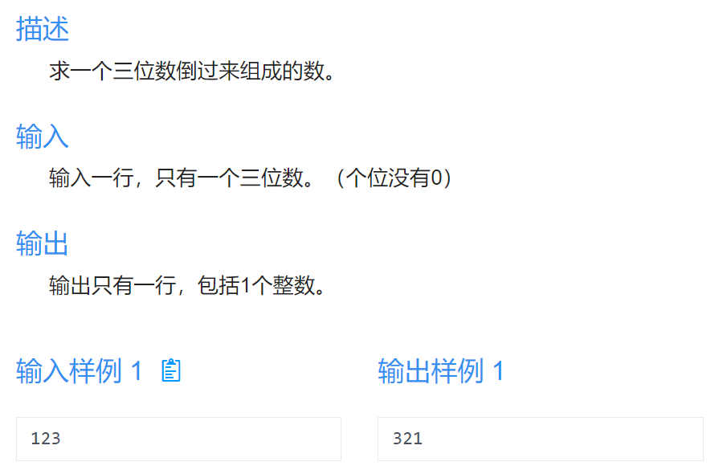
反向输出三位数

Slide 9
123
%10
3
123 ÷ 10 = 12 ...... 3
12 ÷ 10 = 1 ...... 2
1 ÷ 10 = 0 ...... 1
/10
12
%10
2
/10
1
%10
1

